Slide 1
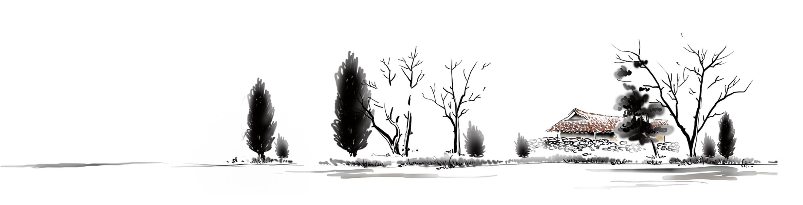
2019-2020第二学期
第一次集体活动

Slide 2
一、教学、教研情况
1. 本学期开课10节，报道10节。高一4节；高二5节；高三1节。
2. 课题研究：省级重点资助课题1个（蒋霞），部分老师主持子课题；市级课题3个（蒋霞、张元丽、赵锋、叶荣荣）
3. 校工作坊（微课题）：作为校级课题
4. 青年教师参加一模考试。

Slide 3
二、知晓教学常规，认真对待教育教学
1. 小集备、大集备必须定时定期。每周一次小集备、每月一次大集备。备课组长安排好开课计划表，每次集体备课的主要内容以及集备过程，以文字稿形式呈现。
2. 备课态度、形式：认真、严肃；教案的撰写要根据不同教学年龄来呈现不同容量、质量的内容。
3.师徒交流 徒弟要跟紧师傅，虚心学习。要定期把备课内容给师傅看，师傅需要定期查看徒弟的教案，并提出中肯意见，共同进步。
4. 勤于撰写教案案例、教学反思、教育叙事。
5.教后记并能及时上传教后记，以及能够在教后记基础上进行二次备课。

Slide 4
三、课程研究
1. 校本课程：上学期开展的校本课程需要提供课程纲要（课程目标、课程实施过程、课程评价）提交时间：五一后
2. 新教材研读：
备课组：组长领头，将一册书的内容以单元或者任务群分给每位组员，并安排好每次集备的主讲人。研究：新课标的目标与内容、教材内容特点、教学逻辑、与旧教材的区别

Slide 5
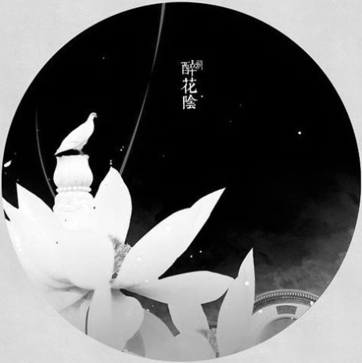
整本书阅读与研讨

Slide 6
温儒敏：连滚带爬式阅读：一读的开心；二，不求字字落实，句句较真，不刻意追求主旨的把握，也不理会别人的阅读感受。

Slide 7
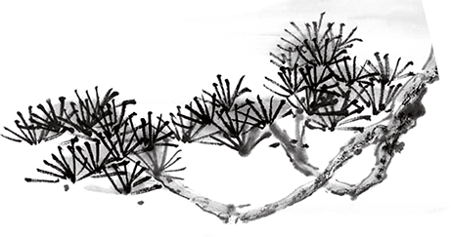
p11页：
在指定范围内选择阅读一部长篇小说。通读全书，整体把握其思想内容和艺术特点。从最使自己感动的故事、人物、场景、语言等方面入手，反复阅读品味，深入探究，欣赏语言表达的精彩之处，梳理小说的感人场景乃至整体的艺术架构，理清人物关系，感受、欣赏人物形象，探究人物的精神世界，体会小说的主旨，研究小说的艺术价值。
新课标

Slide 8
p13
阅读整本书，应以学生利用课内外时间自主阅读、撰写笔记、交流讨论为主，不以教师的讲解代替或限制学生的阅读与思考。教师的主要任务是提出专题学习目标，组织学习活动，引导学生深入思考、讨论与交流。教师应以自己的阅读经验，平等地参与交流讨论，解答学生的疑惑。
教师应善于发现学生阅读整本书的成功经验，及时组织交流与分享。应善于发现、保护和支持学生阅读中的独到见解。
必修阶段：18课时。课标要求完成一部长篇小说和一部学术著作的阅读。
新课标

Slide 9
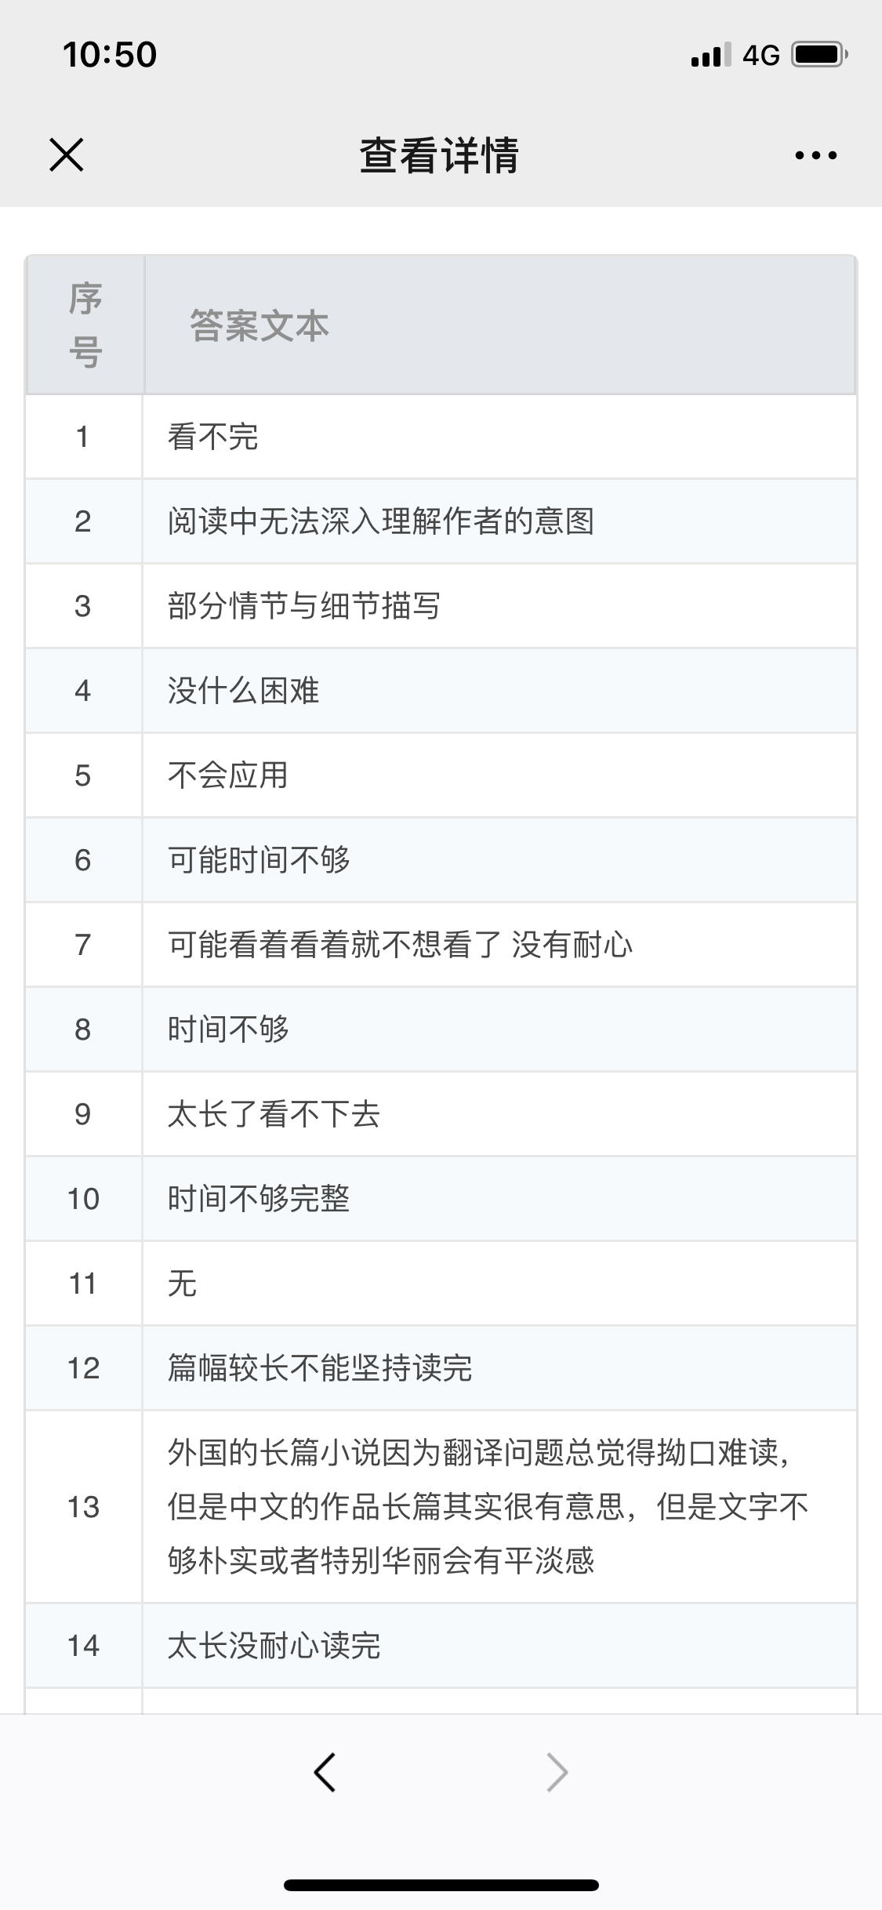
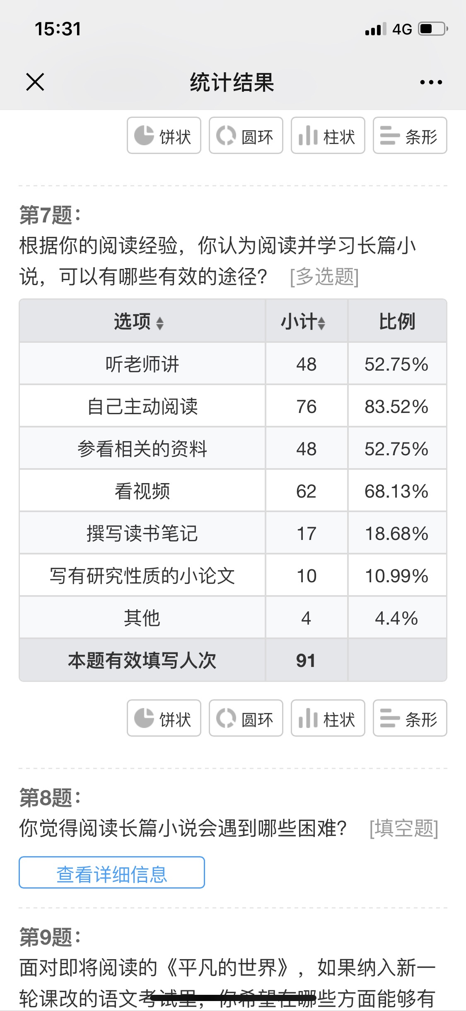
1. 时间没法保证
2. 没耐心看完
3. 理解难度
1. 学生的理解和课程标准有区别
2. 教师需要正确理解课标的要求
3. 教学整本书与整本书阅读既有联系也有区别
4. 部分学生期待有更深、更好的阅读提升。

Slide 10

1. 心态：整本书与单篇教学不矛盾，依旧是一种课堂教学形式。只是发生了不少变化。
2. 教师如何才能提出专题学习目标、组织哪些适合整本书阅读教学的活动。目前没有定论
3. 整本书作为课程进入语文学习中。
课程，就是给学生提供的学习资源和经历；
整本书阅读课程化，就是将一本书转化为学生的学习资源，通过教学给学生提供成长与发展的体验。
价值评估：从文本价值到教学价值；内容确定：从文本资源到教学内容；教学方式：从体验阅读到以提升学生的阅读与写作能力的教学
4. 教学范畴：要明晰教学目标、教学内容、教学实施、教学评价四个环节。
学习整本书阅读

Slide 11
《李白诗歌中月亮意象的解读》专题研读课
专题的主问题 | 解读李白诗歌中的意象：月亮
任务梳理 | 1. 选三首有月亮意象的诗歌，并进行解释诗歌内容。
 | 2. 列出这三首诗歌时李白的人生境遇。
 | 3. 列出这三首诗歌里月亮的特征，解析诗人这样表达的原因。
 | 4. 解读这三首诗的情感。
 | 5.写一段推荐词，向大家推荐李白的月亮诗。

Slide 12
《月下独酌》中的月亮是李白梦想的化身。在李白的想象之中，本是孑然一身的他突然有了月亮以及月光下身影的陪伴，画面顿时充盈。于是酒神精神便在他的身上开始发挥，承认人生的悲剧性并战胜人生的悲剧性，即承认孤独，战胜孤独。“醒时同交欢”与“醉后各分散”李白的醒恰恰是在喝醉之后，在浪漫的想象之中个体融入万物之中尽情舒展。而李白的醉表现于“三人”分散之后，又重回孤独时，原本的希望被失望冲破，只剩李白于其中挣扎不休。诗的末尾，他期盼“相期邈云汉”表现了诗人于此释怀。我想在李白身醉心醒之时，他才能从希望与失望的碰撞之中获得生的极大快意。
《游洞庭湖五首其二》：青莲居士疲劳的奔走在流放途中，即使拥遇赦，也难以抚慰他困顿悲伤的心灵，但太白心知，哪里有着良药来治愈他？他与友人一同来到月下洞庭，在明净浩淼的湖面上，流水奔去，好似要奔向天空。 李白是多么想要乘着流水，直上云霄啊。因为在那云霄仙境之间，有着他梦寐以求的佳人嫦娥，可是，她太美了，太纯净了，地上的俗物是无法衡量她的。即使太白他家财万贯，也只能向洞庭湖赊来她倒影在水面上的一个背影。赊啊，只能赊啊，嫦娥仙子的一缕青丝，一抹红颜，一身背影，都不是区区一个凡间仙可以拥有的，但这又如何呢？对于太白来说，只要看到这个美丽的仙子，这个高贵纯洁的化身，就无所奢求，烦恼尽抛了，不是吗？

Slide 13
 | 语文课 | 周末语文作业时间
4.24-4.30
5.1-5.9
5.10-5.16
5.17-5.23
5.24-5.30
5.31-6.6
6.7-6.13
6.14-6.20
6.21-6.27
6.28-7.4

Slide 14
《平凡的世界》（章回数）读书笔记
姓名 |  | 班级
阅读章回 |  | 完成时间
印象深刻的内容摘录
印象深刻的片段内容概括
印象深刻的原因分析
人物关系梳理 | 家庭关系、社会关系
阅读发现（问题、思考，以陈述句或疑问句呈现均可） | 1. | 具体说明（描述并解释该阅读发现） | 1.
 | 2. |  | 2.
 | 3. |  | 3.

Slide 15
《<平凡的世界>中青年们的生活与发展》专题研读课
专题的主问题
任务梳理（讨论） | 1. 梳理出小说中青年们的基本信息
 | 2. 青年们的物质生活有哪些？【衣食住行】他们面对这样的物质生活，态度如何？
 | 3. 青年们的精神生活如何？
 | 4. 青年们的发展如何？有哪些异同？
 | 5. 影响青年们不同发展的原因有哪些？
 | 6. 你欣赏哪一位青年？原因有哪些？
 | 7. 如何看待你面对的世界，你希望如何发展？
 | 8.借助网络，教师提供、学生搜集有关的参考资料，以便借鉴。

Slide 16
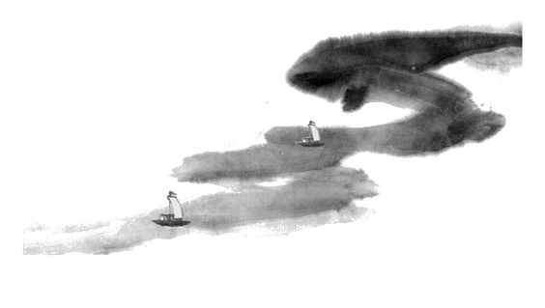
《书名·主题》汇报交流的听课笔记
时间 |  | 汇报者姓名
汇报交流课主题
发言者汇报题目
要点记录
启示
建议

